Slide 1
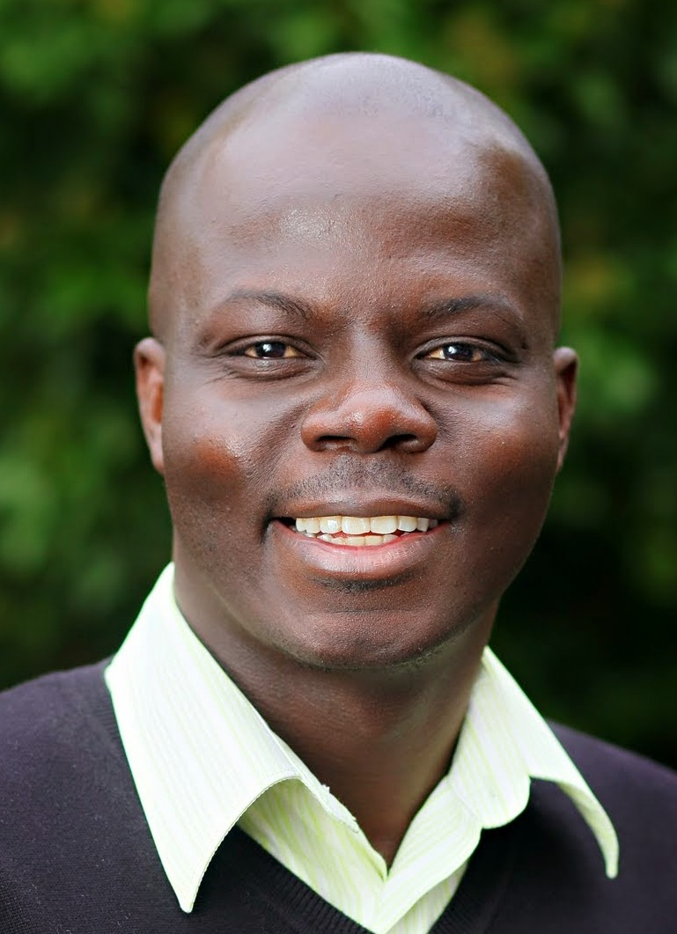
Komlan Ambroise ADANLEDJI
Stage Développeur web back-end
Informations personnelles
Adresse :
31500 Toulouse
Téléphone :
06 79 27 32 52
E-mail :
adanledjiambroise@gmail.com
Permis B et véhicule
Langues
Anglais B2
Système d’exploitation
Windows
Linux
Suite à ma formation de développeur d’application web à STUDI , j’ai intégré la formation de POEC développeur en cybersécurité à ADRAR-Formation. Dans le cadre de cette formation, je recherche un stage de développeur web back-end.
Autonome, rigoureux et doté d’un bon sens relationnel, je sais m’adapter rapidement et m’impliquer dans de nouveaux projets.
COMPETENCES
Langages: HTML, CSS, JavaScript, nodeJS, SQL et PHP
Framework: Bootstrap, React.js, Symfony
Base de données : MySQL/MariaDB
Outil de gestion de code source : GitHub
Analyse fonctionnelle UML
Conception de système d’information : Merise
Réalisation de maquette d’une application web
PARCOURS PROFESSIONNEL
2020-2021 Technicien traitent de l’information – URSSAF
- Gestion des chèques des cotisants
- Traitement et codification des dossiers
2019 Préparateur de tournées – Colis Privé
- Réception et scanne des colis.
- Mise en tournées
2018 Employé commercial – CARREFOUR / Super U
- Mise en rayon
2008-2015 Assistant Facilities Management – Sodexo/AIG
- Gestion de la flotte auto
- Gestion des salles de réunions
- Gestion de l’accueil
- Numérisation et indexation des documents.
- Encodage des badges
FORMATIONS
Déc. 2022-Mars 23 POEC Développeur en cybersécurité – ADRAR- Pôle numérique
2021-2022 Développeur d’application web - STUDI
2016 -2017 Bachelor of Ministry and Arts – MBCS(Baltimore - USA)
2018 Responsable de Petite et Moyenne Structure - STUDI
CENTRES D’INTERET
Musique Gospel – Théologie - Cinéma
Notes:
Komlan Ambroise ADANLEDJI
Stage Développeur web back-end.
Informations personnelles
Adresse
2bis Impasse Liliane Desgraves
31500 Toulouse
Téléphone
06 79 27 32 52
E-mail
adanledjiambroise@gmail.com
Permis B et véhicule
Langes
Anglais Courant
Centre d’intérêts
Théologie
Musique Gospel
En formation chez STUDI, une école de formation en ligne et chez ADRAR -Formation, je recherche un stage de développeur web back-end. Autonome, rigoureux et doté d’un bon sens relationnel je sais m’adapter rapidement et m’impliquer dans de nouveaux projets.
COMPETENCES
Langages : HTML, CSS, JavaScript, SQL, PHP
Framework: React.js, Symfony, Bootstrap
Analyse fonctionnelle UML
Conception de système d’information
Création et administration de base de données
Utilisation de GIT et GitHub pour gérer le code source.
PARCOURS PROFESSIONNEL
2020-21 Technicien traitent de l’information – URSSAF
- Gestion des chèques des cotisants
- Traitement et codification des demandes des cotisants.
Préparateur de tournées – Colis Privé
- Réception et scanne des colis
- Mis en tournée
2018 Employé commercial-CARREFOUR
- Mis en rayon
2016-17 Séjour aux États-Unis
- Etude théologie à Maryland Bible School & Seminary
2008-15 Assistant Facilities management
- Gestion des salles de réunions
- Gestion du parc auto
- Gestion de l’accueil
- Numérisation et indexation des courriers.
FORMATIONS
2021- Graduate développeur Full Stack
- STUDI
- ADRAR
2018 Responsable de Petite et Moyenne Structure.
2009 Obtention du DAEU

